Slide 1

iOS客户端应用测试实践
元耀

Slide 2
议题
iOS功能测试（保障业务目标正确完成）
iOS性能测试（获取更流畅的体验）
iOS自动化测试（减小版本的回归成本）
iOS持续集成（尽早发现问题）
iOS兼容测试（争取更广泛的支持）

Slide 3
iOS功能测试
特点：手持可移动，所处环境复杂，运行环境多样
系统架构：C/S模式
测试功能点：
与地理位置相关测试点（GPS定位）
与网络相关测试点（无网络，2G，3G，Wifi）
打断相关测试点（来电，前后台切换，来电呼叫状态栏）
存储相关测试点（本地存储，缓存）
内存警告测试点

Slide 4
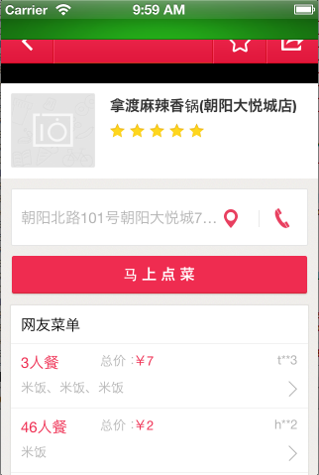

iOS功能测试相关案例

Slide 5
iOS性能测试
特点：内存小，CPU弱，重流量，重流畅
客户端代码执行
请求/响应网络传输
服务端请求处理
客户端界面渲染

Slide 6
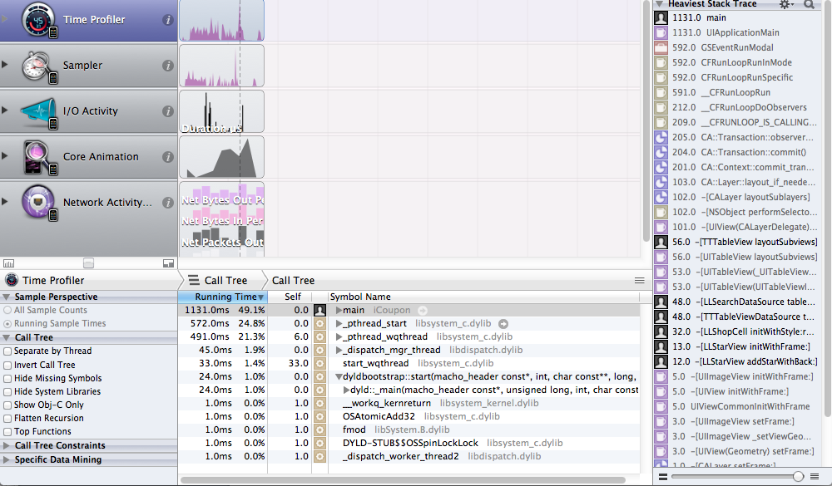
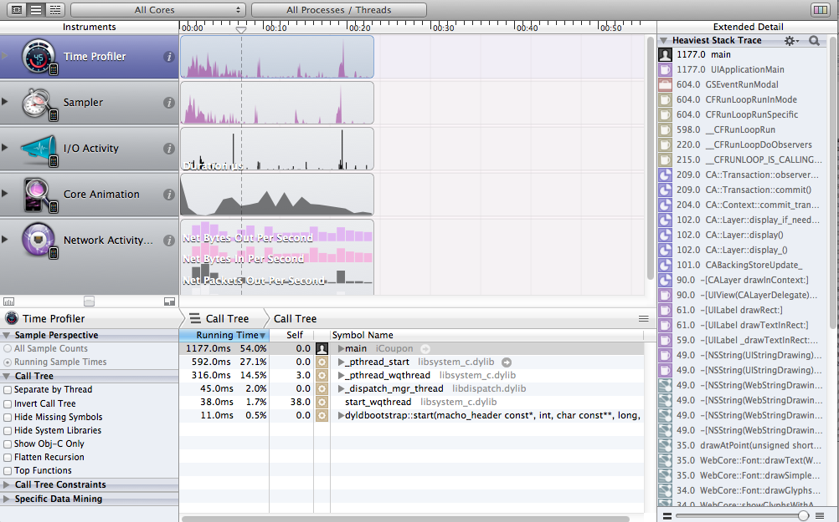
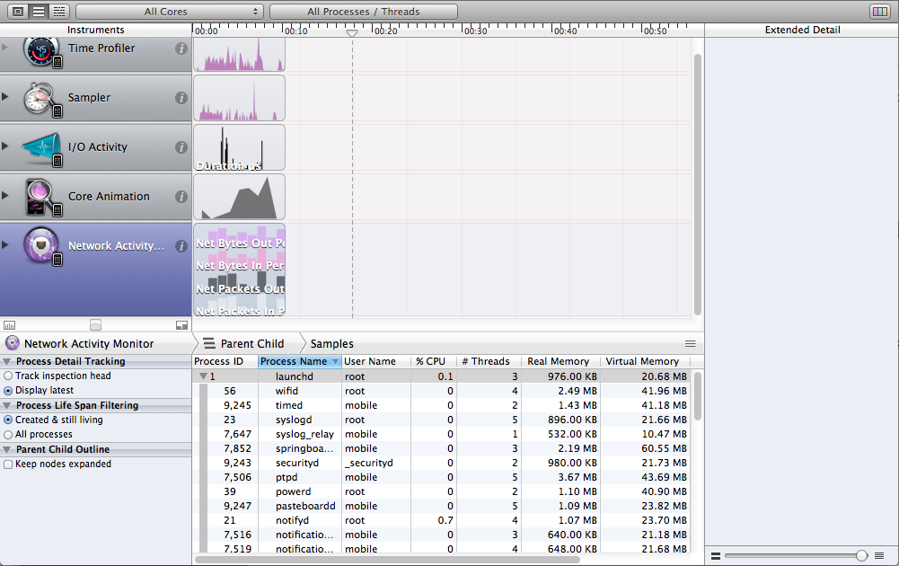
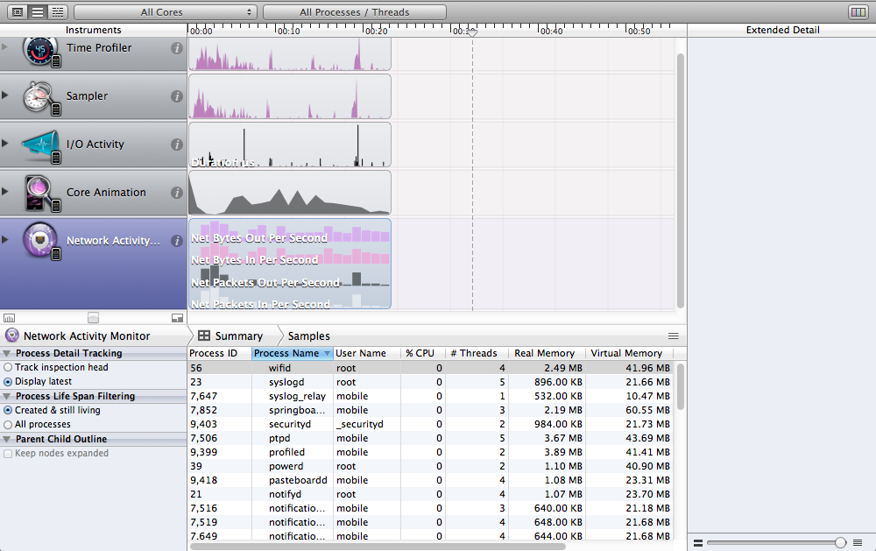
iOS性能测试相关案例

Slide 7
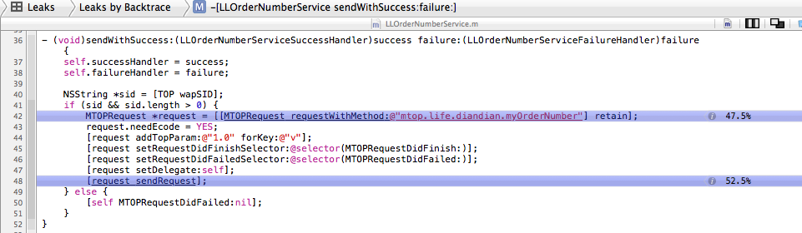
iOS内存泄露
Xcode Analyse可以扫描出部分内存泄露

Slide 8
iOS自动化测试
Test Case Suite
Test Case
Test Case
Flow
Flow
Flow
Flow
Bendi Auto Support
Instrument Driver
Instrument Automation Support

Slide 9
iOS自动化测试层次结构
Test Case Suite
JUnit Test Class
Test Case
Test Method in JUnit Test Class
Biz Flow
Reused Method in General Class
Page
Class Contains Element Definition
Element
Encapsulate of Instruments JS

Slide 10
iOS持续集成解决的问题
功能测试
兼容测试
开发提交代码
安全测试
性能测试

Slide 11
iOS持续集成解决的问题
功能测试
代码质量验证
功能回归验证
兼容测试
安全测试
反馈代码质量
性能测试
问题修复

Slide 12
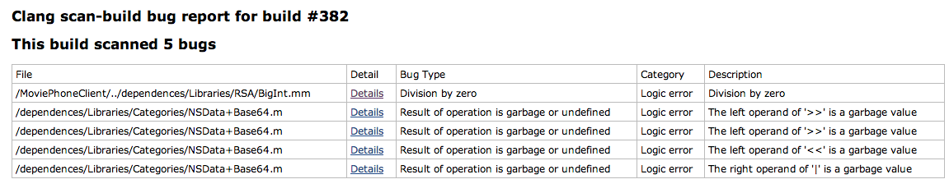
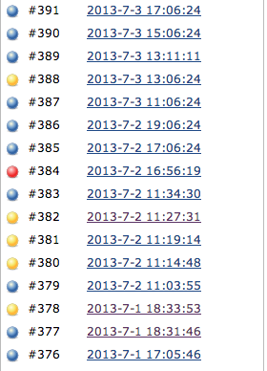
iOS持续集成实践
代码更新
CI
静态检查
检查报告
单元测试
单测报告
单测覆盖率检查
单测覆盖率报告
自动构建
版本构建

Slide 13
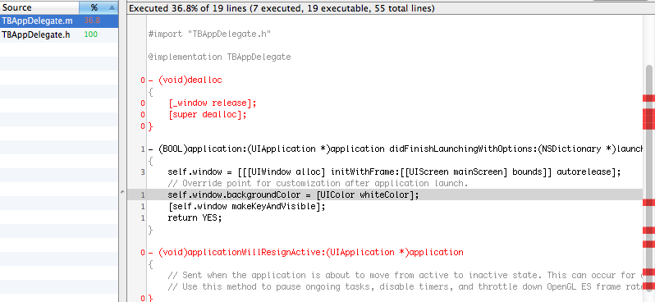
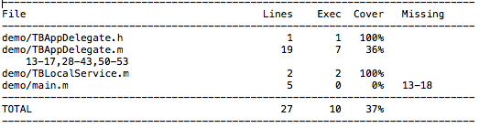
iOS持续集成实践-单元测试

Slide 14
iOS兼容测试
iOS兼容测试：
硬件兼容性
iOS系统版本兼容性
软件版本兼容性
自动构建+环境切换
iPhone 4
SDK 4.3
iPhone …
SDK …
自动化运行机器选择
iPhone 4s
SDK 5.1
iPhone 4s
SDK 6.0
自动化测试脚本复用
iPhone 4s
SDK 5.0

Slide 15
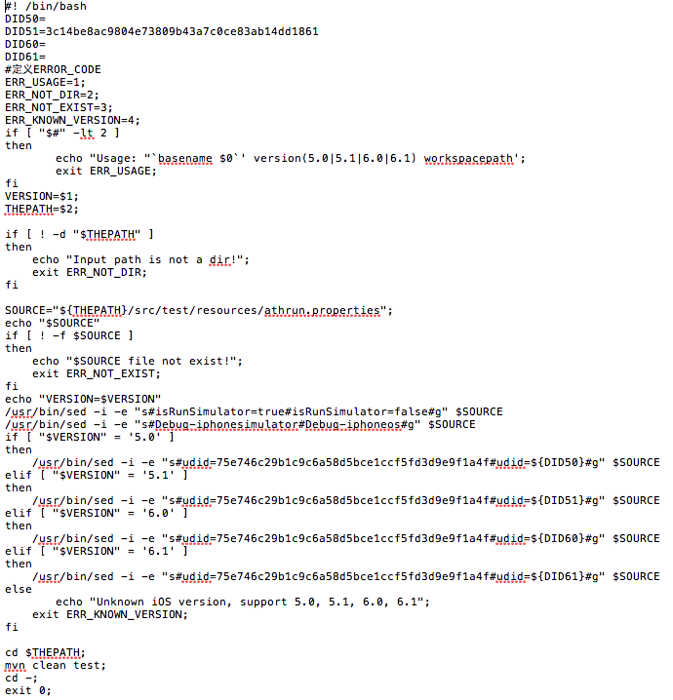
iOS兼容测试简单实践脚本

Slide 16
谢谢！

